Slide 1


Slide 2
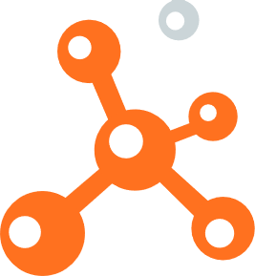



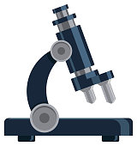

Herzlich Willkommen
zum Lernprogramm von
Hallo!

Slide 3
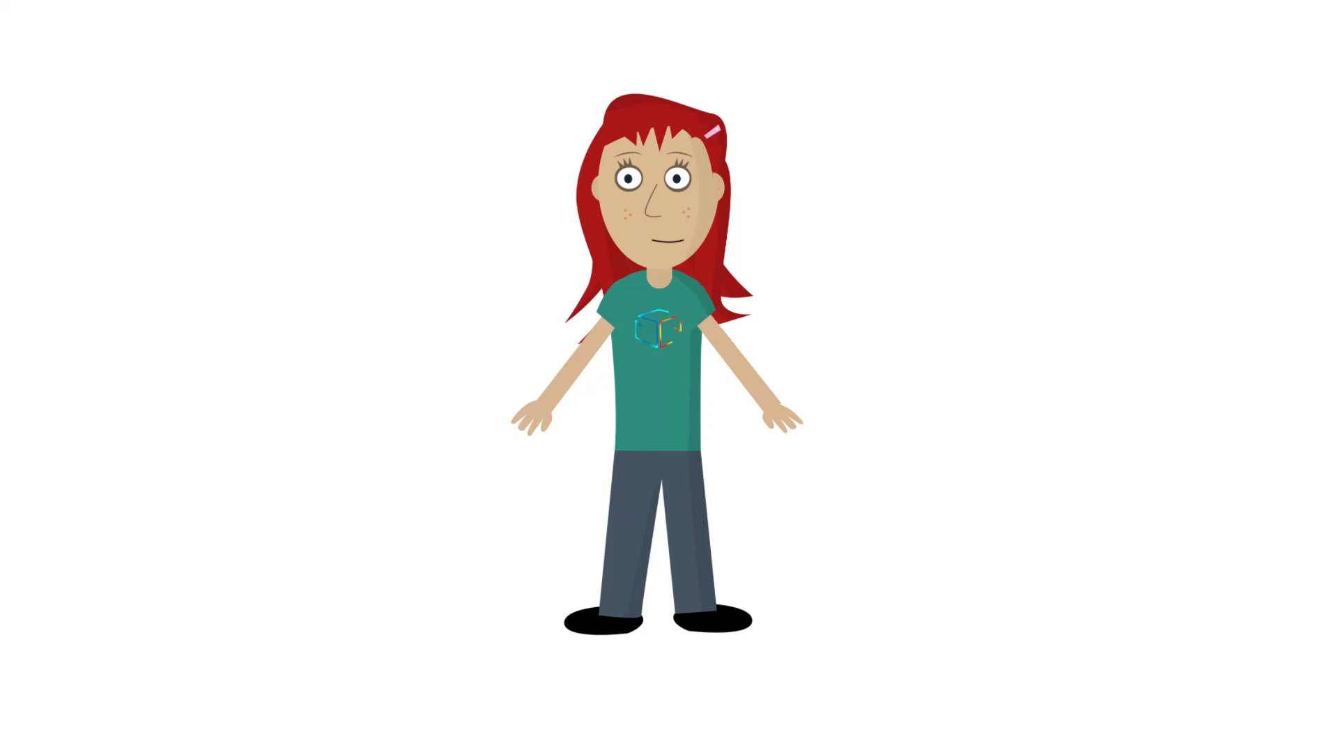

Slide 4
MECHANIK
Physikbox zum Thema:

Slide 5
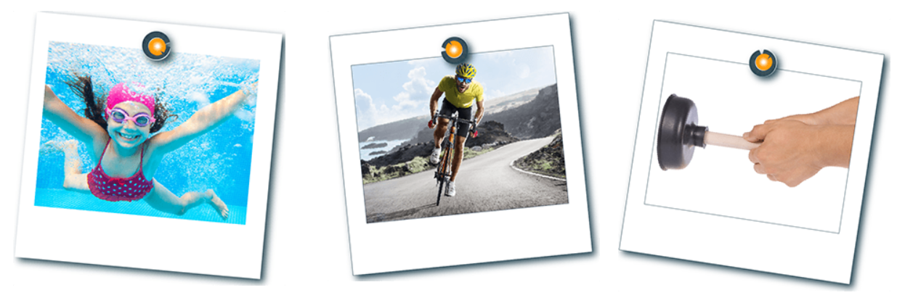
Die Mechanik ist ein großes Teilgebiet der Physik, das wir in unserem täglichen Leben ständig antreffen.
Wenn du dich schon einmal gefragt hast, …
… dein Körper beim
Schwimmen ganz
leicht wird …
… oder du beim Radfahren in Kurven hinausgetragen wirst …
… oder ein Saugnapf
an einer senkrechten
Wand hält ...

Slide 6
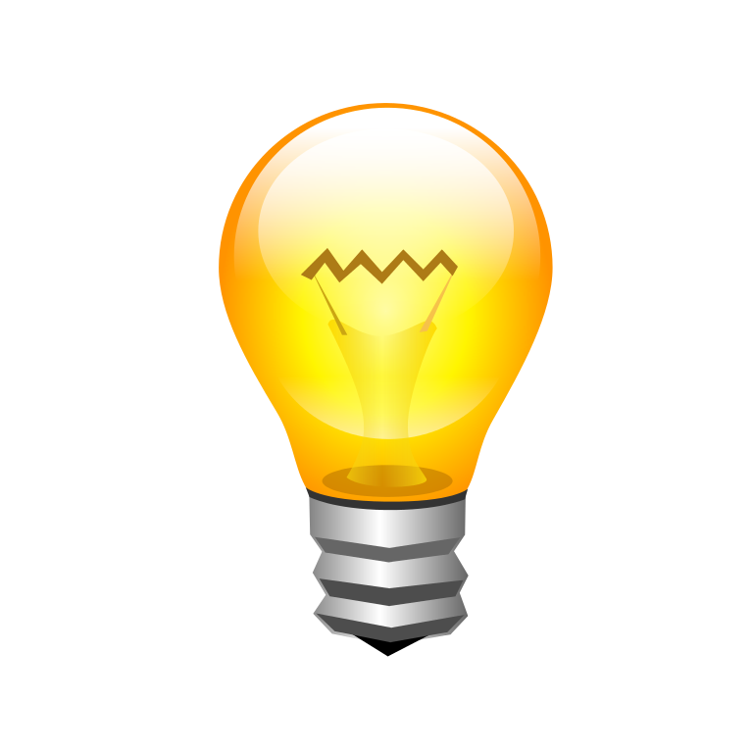
… dann wirst du die Antworten zu diesen Fragen und noch vieles mehr hier erfahren!

Slide 7

In diesem Lernprogramm übst du Inhalte zum Thema Mechanik,
sodass du die mechanische Phänomene in deiner Umwelt erklären kannst.

Slide 8
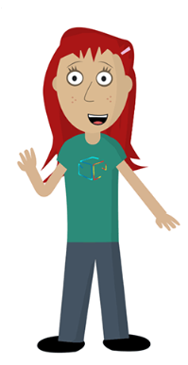

Nun erhältst du 5 Fragen um zu schauen, was du zu den Themen schon weißt.
Solltest du eine Frage nicht wissen, dann macht das gar nichts!

Slide 9
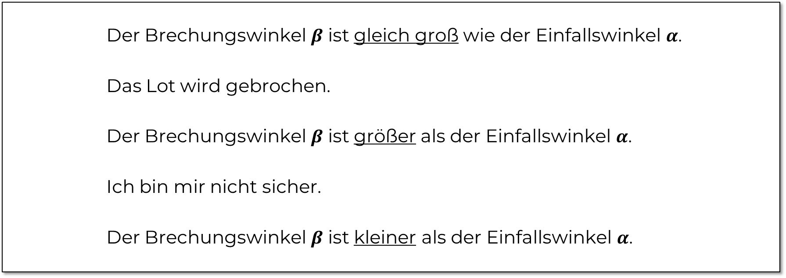
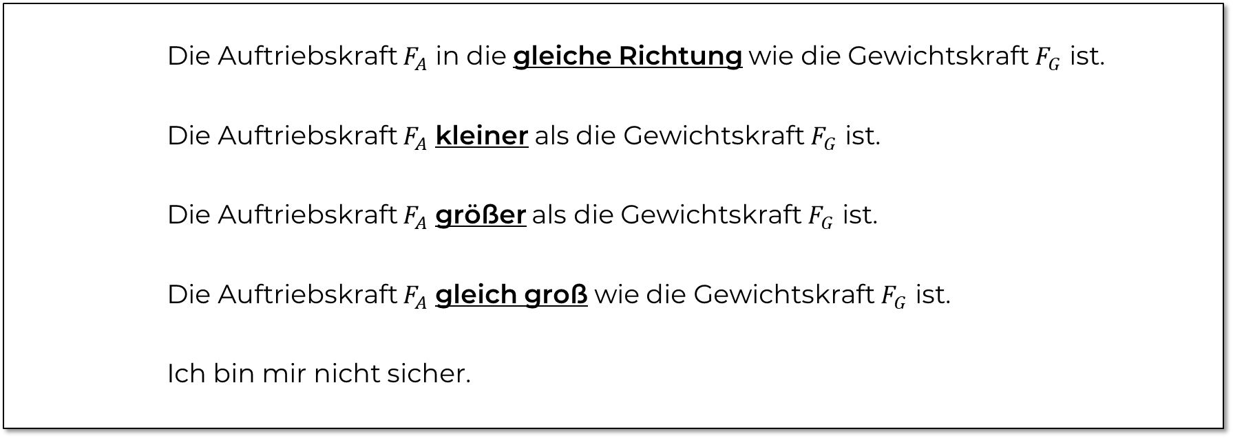
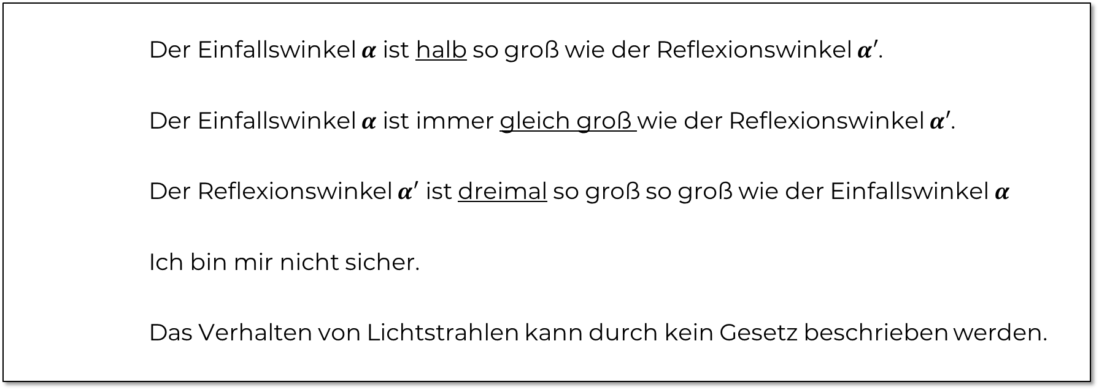
Ein Körper sinkt genau dann, wenn …
Was ist eine Sammellinse?
Was bedeutet es, wenn der
Lichtstrahl zum Lot gebrochen wird?
Was passiert mit Lichtstrahlen, wenn sie auf die Oberfläche eines Spiegels treffen?
Was besagt das Reflexionsgesetz?
Wie breitet sich Licht von einer
Lichtquelle aus?
In welcher der nachfolgenden Situationen herrscht KEIN Unterdruck?
Welche dieser Aussagen über den Luftdruck ist FALSCH?
Ein Objekt wird in eine Flüssigkeit getaucht. Der Auftrieb des Objektes ist umso größer,
Welche Aussage stimmt?
Frage zu Modul III
Frage zu Modul III
Frage zu Modul IV
Frage zu Modul IV
Frage zu Modul V
Frage zu Modul II
Frage zu Modul V
Frage zu Modul II
Frage zu Modul I
Frage zu Modul I
Ein optisches Gerät, das Lichtstrahlen an einem Punkt sammeln kann.
Ein optisches Gerät, das Lichtstrahlen zu einem Laser sammeln kann.
Ich bin mir nicht sicher.
Ein optisches Gerät, das Lichtstrahlen in alle Richtungen streuen kann.
Ein optisches Gerät, das Lichtstrahlen sammelt und gebündelt weiterleitet.
Der Brechungswinkel $β$ ist gleich groß wie der Einfallswinkel $α$.
Das Lot wird gebrochen.
Der Brechungswinkel $β$ ist größer als der Einfallswinkel $α$.
Ich bin mir nicht sicher.
Der Brechungswinkel $β$ ist kleiner als der Einfallswinkel $α$.
Sie werden von der Oberfläche im gleichen Winkel reflektiert, wie sie eingefallen sind.
Sie werden von der Oberfläche transmittiert und strahlen dahinter weiter.
Ich bin mir nicht sicher.
Sie werden von der Oberfläche absorbiert und verschwinden.
Sie werden von der Oberfläche in einem zufälligen Winkel reflektiert.
Der Einfallswinkel $α$ ist halb so groß wie der Reflexionswinkel $α′$.
Der Einfallswinkel $α$ ist immer gleich groß wie der Reflexionswinkel $α′$.
Der Reflexionswinkel $α′$ ist dreimal so groß so groß wie der Einfallswinkel $α$
Ich bin mir nicht sicher.
Das Verhalten von Lichtstrahlen kann durch kein Gesetz beschrieben werden.
Zick-Zack in alle Richtungen.
Geradlinig, aber nur in eine bestimmte Richtung.
Zick-Zack, aber nur in eine bestimmte Richtung.
Ich bin mir nicht sicher.
Geradlinig in alle Richtungen.
Schnellkochtopf
Saugnapf
Vakuumverpackte Lebensmittel
Trinken mit Strohhalm
Ich bin mir nicht sicher.
Ich bin mir nicht sicher.
In Gebieten mit schlechtem Wetter fällt der Luftdruck.
Das Gerät zur Messung des Luftdrucks heißt Barometer.
Der Luftdruck wirkt auf alle Seiten des Körpers.
Der Luftdruck nimmt mit der Höhe zu.
je mehr Flüssigkeit das Objekt verdrängt.
je größer die Dichte des Objektes im Vergleich zur Dichte der Flüssigkeit ist.
je kleiner die Masse des Objekts ist.
je kleiner das Volumen des Objekts ist.
Ich bin mir nicht sicher.
Die Auftriebskraft $F_{A}$ in die gleiche Richtung wie die Gewichtskraft $F_{G}$ ist.
Die Auftriebskraft $F_{A}$ kleiner als die Gewichtskraft $F_{G}$ ist.
Die Auftriebskraft $F_{A}$ größer als die Gewichtskraft $F_{G}$ ist.
Die Auftriebskraft $F_{A}$ gleich groß wie die Gewichtskraft $F_{G}$ ist.
Ich bin mir nicht sicher.
Ich bin mir nicht sicher.
Ein bewegtes Objekt bleibt nur dann in Bewegung, wenn Kräfte auf es einwirken.
Ein Objekt in Bewegung wird langsam durch seine Trägheit abgebremst.
Die Trägheit eines Objektes ist von seiner Masse abhängig.
Die Masse eines Objektes ist auf dem Mond ca. sechs Mal kleiner als auf der Erde.
Klicke nun auf dein erstes Modul um mit dem Lernen zu beginnen:
Klicke nun auf dein erstes Modul um mit dem Lernen zu beginnen:
Super, du hast alle Fragen richtig beantwortet!
Super, du hast das Lernprogramm abgeschlossen!
Viel Spaß beim Experimentieren!
Modul V
Reduktion als Elektronenaufnahme
Modul IV
Oxidation als Elektronenabgabe
Modul III
Redoxreaktionen
Modul II
Reduktion als Sauerstoffabgabe
Modul I
Oxidation als Sauerstoffaufnahme
Super!
Hier kommen nochmal deine Fragen…
Modul V
Die Sammellinse
Modul IV
Brechung von Licht
Modul III
Entstehung von Spiegelbildern
Modul II
Das Reflexionsgesetz
Modul I
Körper in Bewegung

Slide 10
Körper in Bewegung
Modul I:

Slide 11
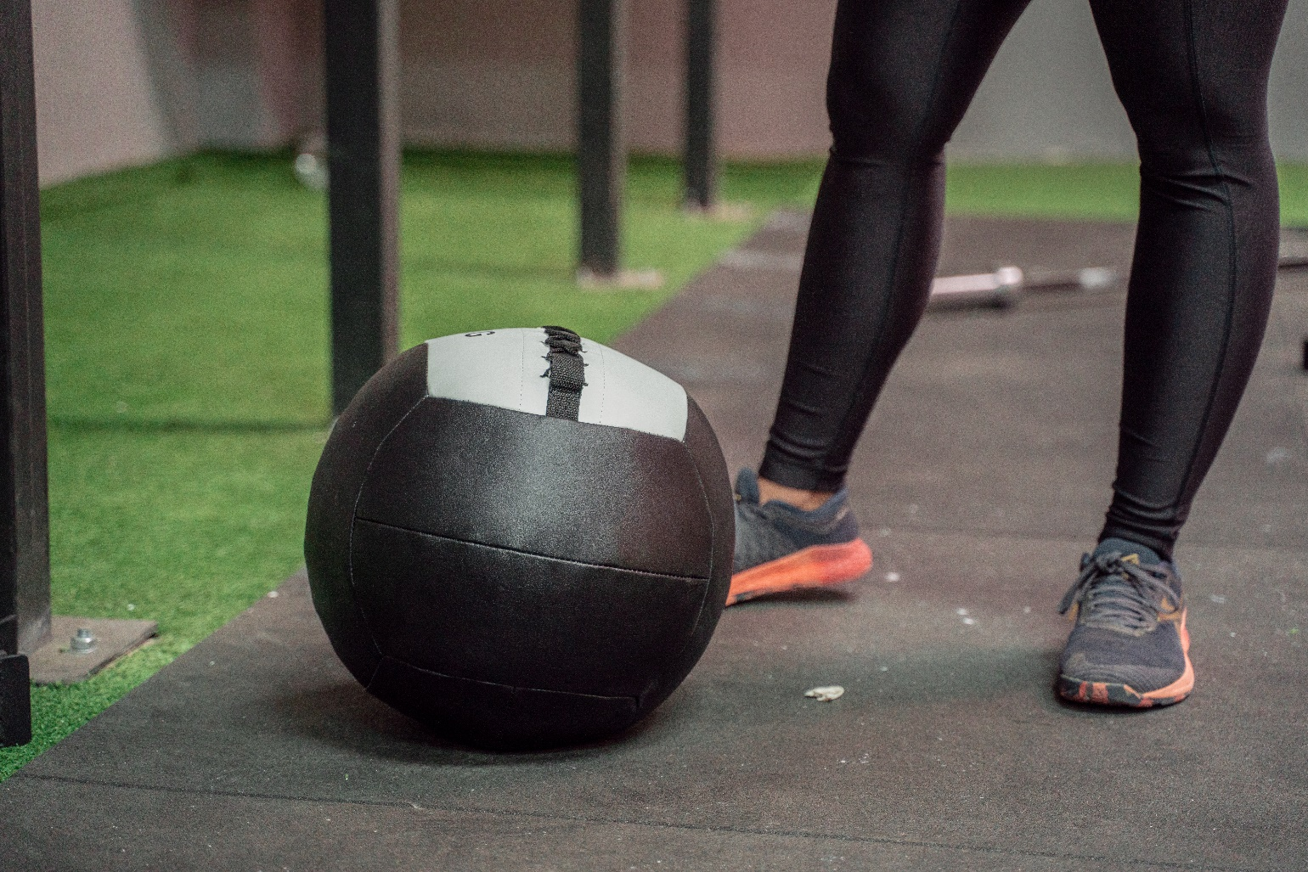
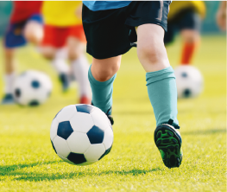
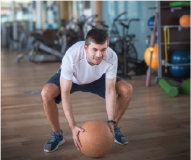
Hast du schon einmal mit einem Medizinball Fußball gespielt?
Vermutlich nicht, weil man ein Medizinball viel schwerer in Bewegung versetzen oder abbremsen kann als einen Fußball.
Diesen Widerstand gegen beschleunigen oder abbremsen nennt man …
Trägheit

Slide 12
Jeder kräftefreier Körper möchte nämlich seine
Bewegungsform beibehalten:
Auf einen kräftefreien Körper wirken keine Kräfte (z.B. Reibung).
Ein ruhender Körper bleibt in Ruhe.
Ein sich bewegender Körper behält seine Bewegung bei.
Achtung!
Das gilt nur, wenn auf den Körper
keine Kräfte wirken.

Slide 13
Aber was ist eigentlich eine „Kraft“?
Kräfte können unterschiedlich wirken. Man kann sie dabei
aber nicht direkt sehen, sondern nur ihre Wirkung feststellen!
Deine Muskelkraft kann zum Beispiel einen Ball …
zusammendrücken
Verformung
Kraft
Wirkung
wegschießen
Beschleunigung
Ihn im Flug wegschlagen
Bewegungsrichtung
fangen
Abbremsung

Slide 14
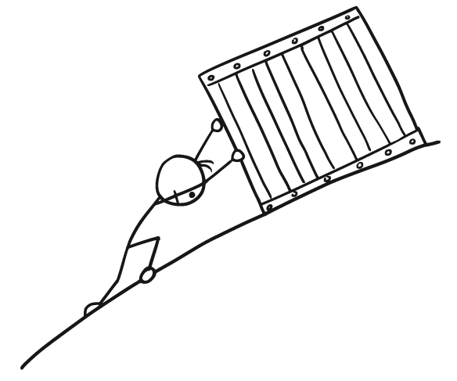
Wenn man Kräfte nicht sehen kann, wie könnte man sie dann darstellen?
Die Lösung:
Pfeile!

Slide 15
Kraftpfeile zeigen den Angriffspunkt, die Größe (=Länge des Pfeils) und die Richtung der Kraft an.
F
Allgemein werden Kräfte mit dem Buchstaben F (englisch force) bezeichnet.

Slide 16
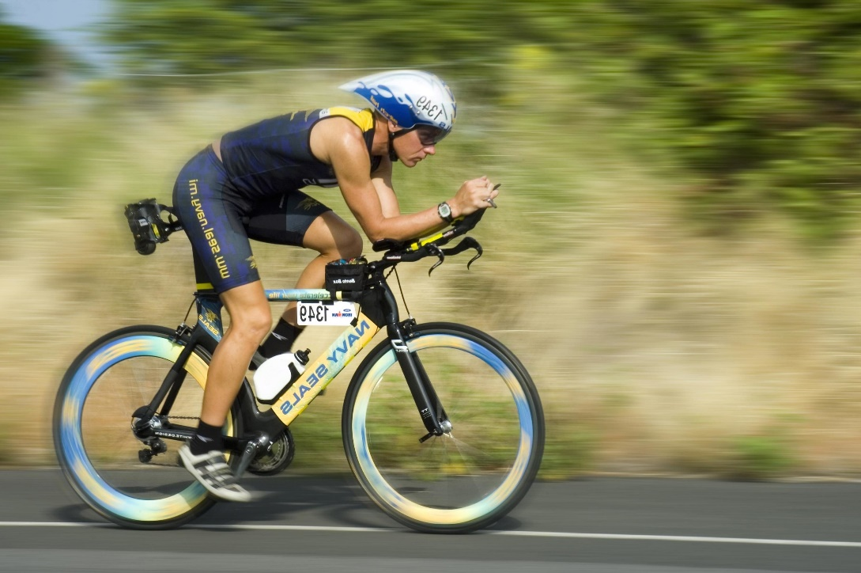
Schlaue Köpfe werden sich nun fragen:
Wieso muss ich dann beim Fahrradfahren immer in die Pedale treten, um in Bewegung zu bleiben?
Der Grund dafür ist, dass Kräfte auf das Rad wirken!
Nämlich die Reibungskräfte mit dem Boden und der Luft.

Slide 17
Auf den Radfahrer und das Rad wirken folgende Kräfte:
$$F_{L}$$
der bremsende Luftwiederstand
$$F_{S}$$
die treibende Schubkraft ist das Treten
$$F_{R}$$
die bremsende Reibungskraft der Reifen

Slide 18
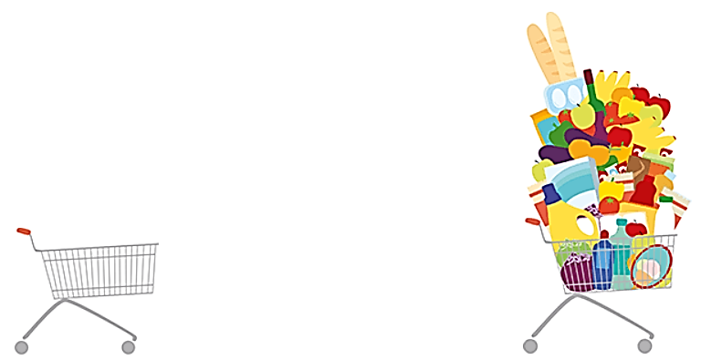
Nun ein Alltagsbeispiel zur Trägheit:
Will man einen leeren und einen vollen Einkaufswagen aus
dem Stand in Bewegung versetzen, so muss man sich beim
vollen Wagen mehr anstrengen!
Kraft
mehr Kraft
Je größer die Masse eines Körpers, desto mehr Kraft ist für seine Beschleunigung nötig.

Slide 19
Die Reaktionsgleichung beschreibt den Ablauf einer chemischen Reaktion mit Hilfe von Formeln, Symbolen und Zeichen.
Auf der nächsten Seite erhältst du nun eine
Übung zur Trägheit.
Viel Spaß beim Üben!

Slide 20
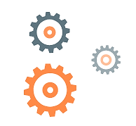


Vervollständige die Situationen in welchen wir die Trägheit beobachten können.
Ordne die Satzhälften richtig zu:
Frage 1/1
Erste Satzhälfte: Zweite Satzhälfte:
Fährt ein Auto los, A) werden die Insassen nach
dann … vorne geschleudert.
Bremst ein Auto stark ab, B) drängt es die Insassen nach
dann … außen.
Fährt ein Auto auf glatter Straße C) rollen am Boden liegende
zu schnell in die Kurve, dann … Flaschen nach hinten.
Fährt ein Auto durch eine Kurve, D) fährt das Auto trotz Einlenkens
dann … geradeaus weiter.
A
B
▼
D
C
B
A
A
C
B
D
▼
D
C
B
A
A
C
B
D
▼
D
C
B
A
A
C
B
D
▼
D
C
B
A
C
D
Super Richtig!
Leider Falsch!

Slide 21
Frage 1/1
Vervollständige die Situationen, in welchen wir die Trägheit beobachten können.
C) Fährt ein Auto los, dann rollen am Boden liegende Flaschen nach hinten.
A) Bremst ein Auto stark, dann werden die Insassen nach vorne geschleudert.
D) Fährt ein Auto auf glatter Straße zu schnell in eine Kurve, dann
fährt das Auto trotz Einlenkens geradeaus weiter.
B) Fährt ein Auto durch eine Kurve, dann drängt es die Insassen nach außen.

Slide 22
Auftrieb 1
Modul II:

Slide 23
In Flüssigkeiten herrscht Druck!
Dieser entsteht durch die Gewichtskraft übereinander liegender Flüssigkeitsschichten.
Geringerer Druck
Druck ist Kraft pro Fläche!
Formal also:
Druck p = Kraft F / Fläche A
Größerer Druck
Er wird auch hydrostatischer Druck
genannt und nimmt mit der Tiefe zu.

Slide 24
Wird ein Körper zum Beispiel in Wasser eingetaucht, so wirkt der hydrostatische Druck auf alle Seiten des Körpers.
Geringerer Druck
Größerer Druck
Dabei ist der Druck auf der Unterseite größer
als der Druck auf der Oberseite.

Slide 25
Durch diesen Druckunterschied zwischen Ober- und
Unterseite entsteht der Auftrieb!
Gewichtskraft
F_{G}
Geringerer Druck
F_{A}
Größerer Druck
Auftriebskraft

Slide 26
Je nachdem ob die Auftriebskraft F_{A} kleiner, gleich groß oder größer als die Gewichtskraft F_{G} ist, sinkt, schwebt oder schwimmt ein Körper.
Ein Körper sinkt, wenn F_{A} kleiner als F_{G} ist.
Ein Körper schwebt, wenn F_{A} gleich F_{G} ist.
Ein Körper steigt, wenn F_{A} größer als F_{G} ist, und schwimmt oben auf.
Gewichtskraft
Gewichtskraft
F_{G}
F_{G}
2
3
1
F_{A}
F_{A}
F_{A}
Auftriebskraft
Auftriebskraft
Auftriebskraft

Slide 27
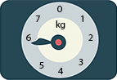
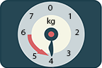
Der scheinbare Gewichtsverlust beim Schwimmen im Pool
entsteht also durch die Auftriebskraft F_{A}, die der
Gewichtskraft F_{G} des Körpers entgegenwirkt.
F_{G}
Gewichtskraft
F_{A}
Auftriebskraft

Slide 28
Die Reaktionsgleichung beschreibt den Ablauf einer chemischen Reaktion mit Hilfe von Formeln, Symbolen und Zeichen.
Auf der nächsten Seite erhältst du nun eine
Übung zum Auftrieb.
Viel Spaß beim Üben!

Slide 29
Beurteile, ob die Objekte in dem Medium in welchem sie sich befinden steigen & schwimmen, schweben oder sinken:
Frage 1/1
Objekte: Verhalten:
Fallschirmspringer
Fisch unter Wasser
Heißluftballon in Luft
Wasserball im Wasser
Heliumballons in Luft
Stein im Wasser
A
B
▼
C
B
A
A
Steigen & Schwimmen
Schweben
Sinken
C
B
▼
C
B
A
A
C
B
▼
C
B
A
A
C
B
▼
C
B
A
A
C
B
▼
C
B
A
A
C
B
▼
C
B
A
Super Richtig!
C
Leider Falsch!

Slide 30
Zuordnungsfrage – Modul II
Beurteile, ob die Objekte in dem Medium in welchem sie sich befinden schwimmen, schweben oder sinken.
Der Fallschirmspringer sinkt im Medium Luft.
Der Fisch schwebt im Medium Wasser.
Der Heißluftballon schwebt während der Fahr im Medium Luft.
Die Wasserball schwimmt im Medium Wasser.
Die Heliumballons steigen im Medium Luft.
Der Stein sinkt im Medium Wasser

Slide 31
Auftrieb II & Dichte
Modul III:

Slide 32
Wovon hängt der Auftrieb eigentlich ab?
Entscheidend ist das Volumen der verdrängten Flüssigkeit
und nicht die Masse des Körpers!
Wenn wir „Volumen“ und „Masse“ hören,
fällt uns sofort die Dichte ein:
$Dichte =\frac{Masse}{Volumen}$
Die Dichte gibt also an, wie viel Masse (meist kg) ein
bestimmtes Volumen (meist 1 m³) eines Stoffes hat.

Slide 33
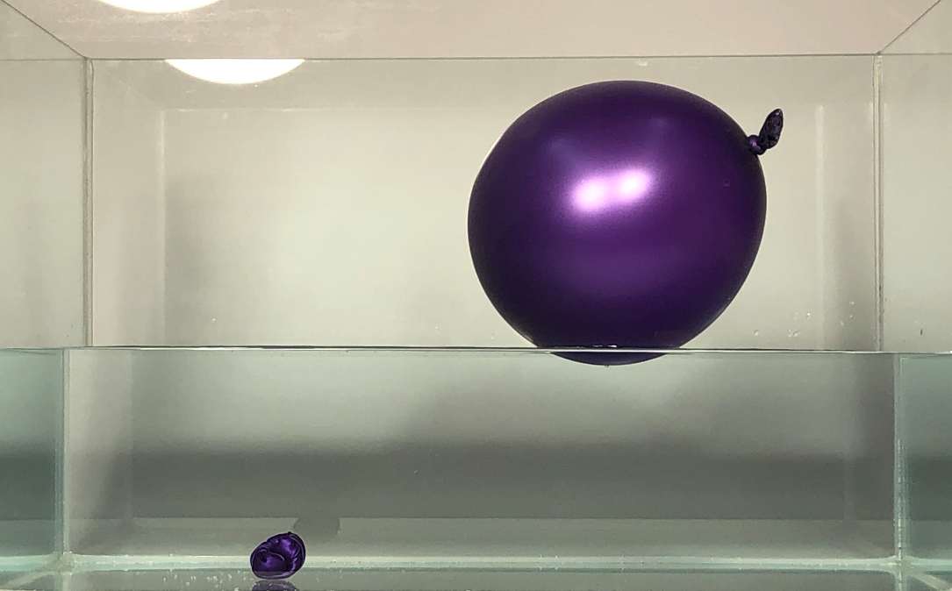
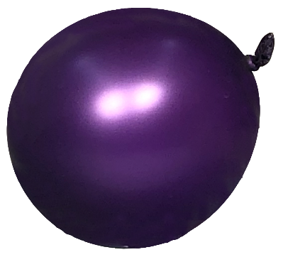
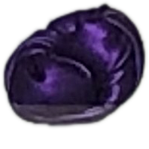
Ein Beispiel:
Ein Luftballon wird aufgeblasen, ein zweiter ohne Luft zu einem kleinen Ball verknotet.
In einem Wasserbecken schwimmt der
aufgeblasene Ballon oben und der Ball sinkt.

Slide 34
Ein Beispiel:
Beide haben fast die gleiche Masse, aber unterschiedliches
Volumen. Der Ballon hat also eine geringere Dichte als der Ball!
Wir erkennen: Ist die Dichte des Körpers kleiner
als die Dichte der Flüssigkeit, schwimmt er!

Slide 35
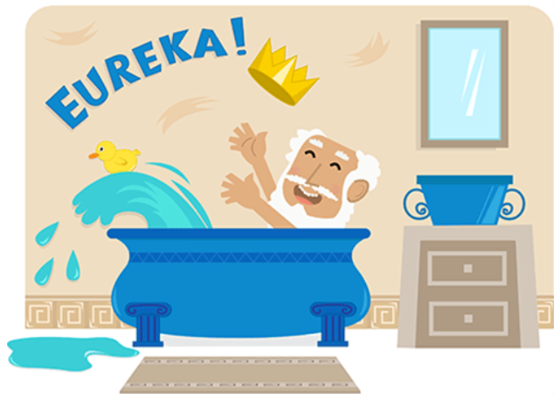
Der Naturforscher Archimedes entdeckte das Prinzip der Auftriebskraft schon im 3. Jahrhundert v. Chr.
Er musste für den König herausfinden, ob eine goldene Krone auch wirklich aus reinem Gold besteht. Sie durfte dabei aber nicht beschädigt werden!
Bei einem Bad kam ihm dann die zündende Idee…

Slide 36

Archimedes hing die Krone und einen Klumpen reines Gold mit derselben Masse an eine Balkenwaage. Die Waage befand sich daher im Gleichgewicht.

Slide 37
Als er dann beide Objekte in Behälter voller Wasser tauchte, sah er, wie die Krone anstieg und der Klumpen absank.
F_{A}
F_{A}
Auftriebskraft
Auftriebskraft

Slide 38
Daraus können wir zwei Schlüsse ziehen:
Die Krone muss ein größeres Volumen haben und mehr Wasser verdrängen.
Die Dichte der Krone ist geringer als die Dichte des Goldklumpens.
Die Krone bestand also nicht nur aus reinem Gold!
Dem Gold wurden
weniger dichte
Materialien beigemischt.
geringere Dichte
höhere Dichte

Slide 39
Wird ein Gegenstand in ein randvolles Wasserbecken eingetaucht, läuft etwas Wasser über …
Archimedes entdeckte dabei Folgendes Prinzip:
F_{A}
F_{G}
Die Auftriebskraft F_{A}, die ein eingetauchter Körper erfährt,
ist gleich der Gewichtskraft F_{G} der verdrängten Flüssigkeit.

Slide 40
Die Reaktionsgleichung beschreibt den Ablauf einer chemischen Reaktion mit Hilfe von Formeln, Symbolen und Zeichen.
Auf der nächsten Seite erhältst du nun eine
Übung zu Auftrieb und Dichte.
Viel Spaß beim Üben!

Slide 41
Große Schiffe sind meistens aus Stahl gebaut. Eine Kugel aus Stahl geht in Wasser sofort unter.
Warum schwimmen Schiffe trotzdem auf dem Wasser?
Frage 1/1
Da Schiffe durch ihren hohlen Schiffsbauch viel Wasser verdrängen, erfahren sie eine große Auftriebskraft (im Vergleich zu reinem Stahl).
Schiffe schwimmen, weil die Dichte von Stahl größer ist als die Dichte von Wasser.
Durch das ständige Beschleunigen geht das Schiff nicht unter.
A
A
B
B
C
C
Super Richtig!
Leider Falsch!

Slide 42
Frage #/#
A. Da Schiffe durch ihren hohlen Schiffsbauch viel Wasser verdrängen, erfahren sie eine große Auftriebskraft (im Vergleich zu reinem Stahl).

Slide 43
Luftdruck I
Modul IV:

Slide 44
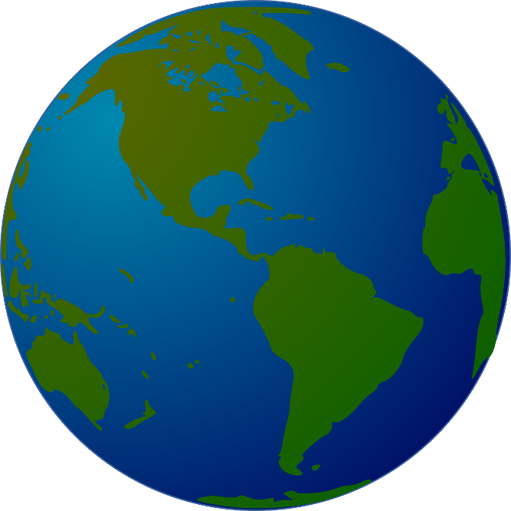
Unsere Erde wird von der Atmosphäre eingehüllt. Diese besteht aus einem Gasgemisch, das hauptsächlich aus Stickstoff und Sauerstoff besteht.
Wir nennen diese spezielle Mischung meist Luft.

Slide 45

Alles rund um uns herum ist von Luft umgeben. Diese Luft übt einen Druck auf uns aus – den Luftdruck.
Der größte Druck kommt dabei von oben, weil die Luft in einer Säule über uns von der Erde angezogen wird.
Druck ist Kraft pro Fläche!
Formal also:
Druck p = Kraft F / Fläche A
F_{G}
Luftsäule
Der Luftdruck wirkt jedoch nicht nur von oben,
sondern von allen Seiten!

Slide 46
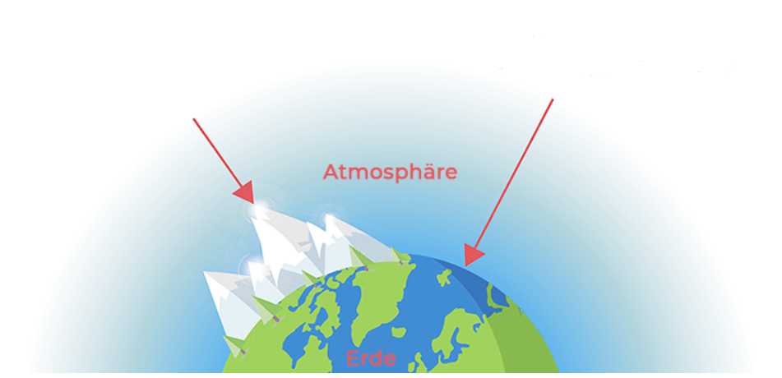
Eine kürzere Luftsäule führt also zu einem niedrigeren Luftdruck.
Der Luftdruck beträgt in Meereshöhe in etwa 1 Bar
Der Luftdruck beträgt auf dem Mount Everest nur noch ca. 0,3 Bar
Wir halten fest:
Der Luftdruck entsteht durch die Gewichtskraft der darüberlegenden Luftsäule.
Der Luftdruck nimmt mit der Höhe ab.

Slide 47
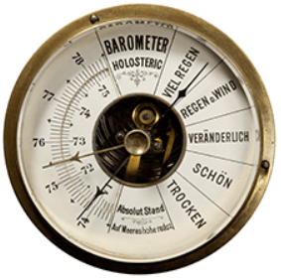
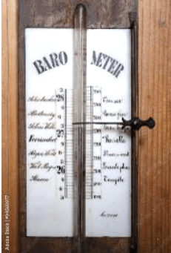
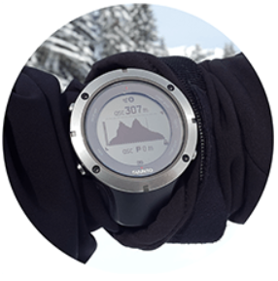
Die Geräte, mit denen man den Luftdruck messen kann,
heißen Barometer.
Dosenbarometer
Quecksilberbarometer
Elektronische Barometer
Das erste Barometer hatte der Italiener Torricelli im 17. Jhd. gebaut. Er verwendete dazu Quecksilber und stellt dabei erstmals einen luftleeren Raum (Vakuum) her.

Slide 48
Torricelli führte ein einseitig offenes Glasrohr mit Quecksilber, verschloss das andere Ende mit seinem Daumen und stellte es kopfüber in ein Gefäß mit Quecksilber.
Die Quecksilbersäule sank etwas ab und erzeugte ein Vakuum.
Vakuum
Quecksilber

Slide 49
Der auf die Quecksilberoberfläche wirkende Luftdruck gleicht den Druck durch die Gewichtskraft des Quecksilbers im Rohr aus.
Aus diesem Grund läuft des Quecksilber nicht komplett aus dem Rohr aus.
Es gilt:
Je höher die Quecksilbersäule, desto höher der Luftdruck
Höhe h
Der Quecksilbersäule
Luftdruck
Luftdruck

Slide 50
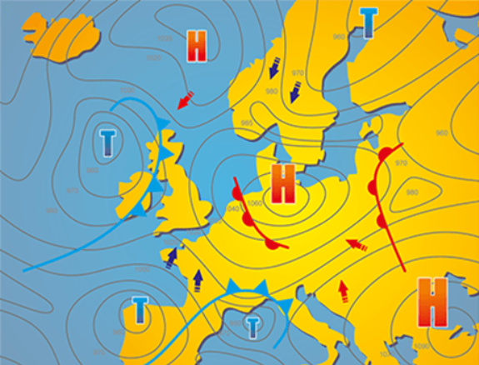
Da der Luftdruck von der Höhe abhängt, kann mithilfe eines Barometers die geographische Höhe bestimmt werden.
Torricelli bemerkte bereits, dass der Luftdruck auch mit dem Wetter zusammenhängt. Daher nützt ein Barometer auch für Wettervorhersagen.
Ein fallender Luftdruck
kündigt schlechtes Wetter
an (Tiefdruckgebiet (T)) und
ein steigender Luftdruck
gutes Wetter
(Hochdruckgebiet (H)).
Wetterkarte von Europa

Slide 51
Die Reaktionsgleichung beschreibt den Ablauf einer chemischen Reaktion mit Hilfe von Formeln, Symbolen und Zeichen.
Auf der nächsten Seite erhältst du nun eine
Übung zum Luftdruck.
Viel Spaß beim Üben!

Slide 52
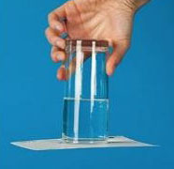
Auf ein Wasserglas wird ein dünner Karton gelegt.
Nun dreht man beides um und lässt den Karton los.
Der Karton fällt nicht herunter und das Wasser bleibt im Glas. Warum ist das so
Frage 1/1
Der Luftdruck, der auf den Karton drückt, ist stärker als der Druck durch die Gewichtskraft des Wassers.
Der Luftdruck im Glas zieht das Wasser nach oben und den Karton an das Glas.
Der Luftdruck im Glas zieht das Wasser nach oben und den Karton an das Glas.
A
A
B
B
C
C
Super Richtig!
Leider Falsch!

Slide 53
Antwort – Frage 1/1
B. Der Luftdruck im Glas zieht das Wasser nach oben und den Karton an das Glas.

Slide 54
Luftdruck II
Modul V:

Slide 55
Da der Luftdruck relativ gleichmäßig auf uns wirkt, bemerken wir ihn im Alltag kaum. Wenn jedoch irgendwo ein Unter- oder Überdruck erzeugt wird, sehen wir die Auswirkungen deutlich.
Unterdruck:
Druck im Behälter ist kleiner als äußerer Luftdruck
Überdruck:
Druck im Behälter ist größer als äußerer Luftdruck

Slide 56
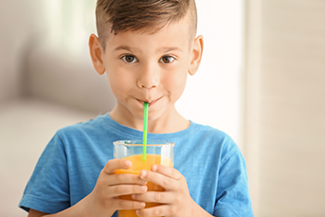
Wo tritt Unterdruck in unserem Alltag auf?
Zum Beispiel beim Trinken mit einem Strohhalm. Dabei saugst du zuerst
die Luft aus dem Strohhalm. Dadurch nimmt der Druck im Strohhalm ab
und es entsteht ein Unterdruck. Der Unterdruck im Strohhalm wird dann
durch den größeren, äußeren Luftdruck ausgeglichen:
Saft strömt in den Strohhalm und dann in deinen Mund.

Slide 57
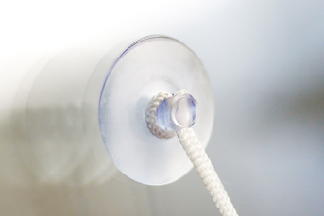
Ein weiteres Beispiel für Unterdruck sind Saugnäpfe.
Durch das Anpressen eines Saugnapfs wird die Luft zwischen Oberfläche und Saugnapf herausgedrückt.
Dadurch entsteht im Zwischenraum ein Unterdruck. Der viel größere, äußere Luftdruck presst den Saugnapf dann an die Oberfläche.

Slide 58
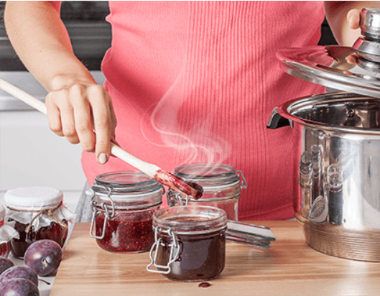
Ist dir schon einmal aufgefallen, dass sich ein Marmeladenglas beim ersten Öffnen nur schwer aufdrehen lässt?
Da sich warme Luft beim Auskühlen zusammenzieht, herrscht nach dem Auskühlen des Inhaltes ein
Unterdruck im Glas.
Durch den größeren Umgebungsdruck
wird der Deckel förmlich auf das Glas gepresst.
Frische Marmelade ist beim Abfüllen immer sehr heiß. Beim Verschließen der Gläser wird daher mit der Marmelade auch erwärmte Luft miteingeschlossen.

Slide 59
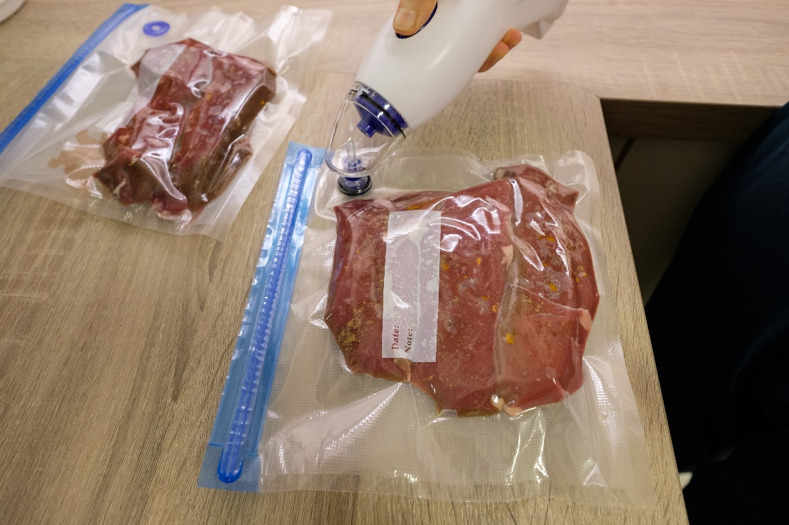
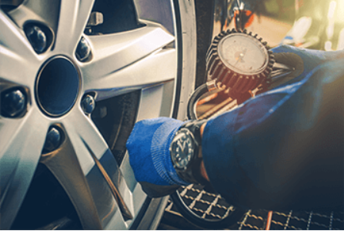
Mit Hilfe von Pumpen können ebenfalls Druckunterschiede erzeugt werden.
Beim Aufpumpen eines Autoreifens wird ein Überdruck von mehreren Bar im Reifen erzeugt.
Verdünnungspumpe
Beim Vakuumieren von Lebensmittel wird die Luft abgepumpt und ein Unterdruck im Beutel erzeugt
Verdichtungspumpe

Slide 60
Die Reaktionsgleichung beschreibt den Ablauf einer chemischen Reaktion mit Hilfe von Formeln, Symbolen und Zeichen.
Auf der nächsten Seite erhältst du nun eine
Übung zum Druckunterschied.
Viel Spaß beim Üben!

Slide 61
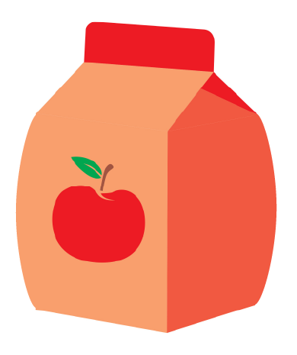
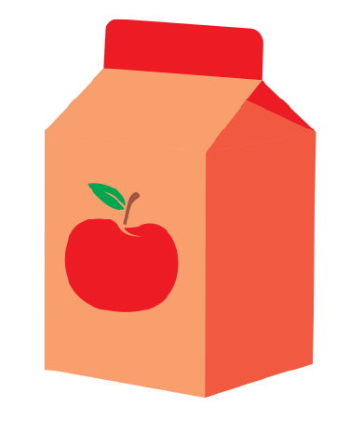
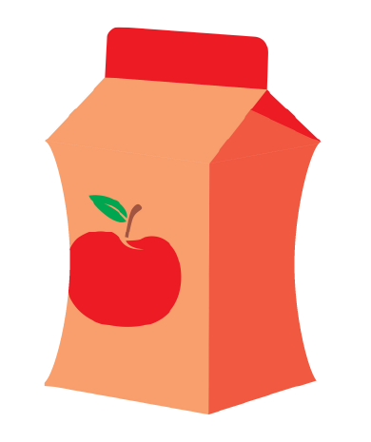
Du nimmst zur Familienwanderung eine Apfelsaftpackung mit. Im Tal sieht die Saftpackung ganz normal aus.
Wie sieht sie wohl auf der Bergspitze aus?
Frage 1/1
A. Aufgebläht
B. Bleibt gleich
B
A
B
A
C
C
C. Zusammengezogen
Super Richtig!
Leider Falsch!

Slide 62
Frage zu Modul V
A. Der Außendruck am Berg ist geringer als im Tal. Die Luft in der Packung drückt somit stärker nach außen, als die Außenluft auf die Saftpackung. Die Saftpackung wird also aufgebläht.
Der Luftdruck beträgt auf dem Mount Everest nur noch ca. 0,3 Bar
Der Luftdruck beträgt in Meereshöhe in etwa 1 Bar

